Slide 1
Εργασία στα Αρχαία Α’ Λυκείου
Χριστίνα-Πελαγία Μπάτρη
Τμήμα: Α’3

Slide 2
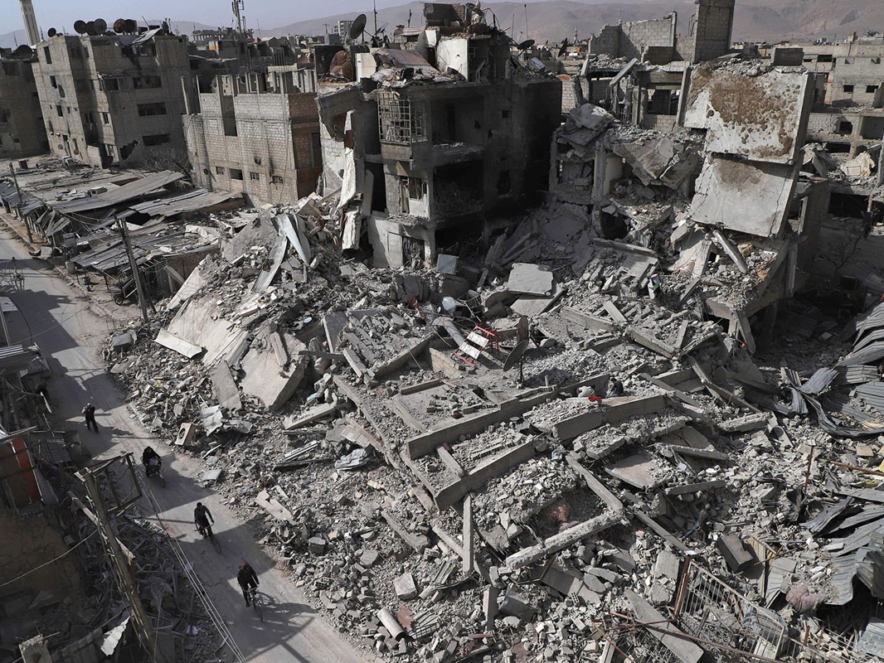
Ο ΘΟΥΚΥΔΙΔΗΣ ΓΙΑ ΤΟΝ ΠΟΛΕΜΟ
«Οι δε πολλοί των ικετών , όσοι ουκ επείσθησαν, ως εώρων τα γιγνόμενα, διέφθειρον αυτού εν τω ιερω αλλήλους, και εκ των δένδρων τινές απήγχοντο, οι δ’ως έκαστοι εδλυναντο ανηλουντο»

Slide 3
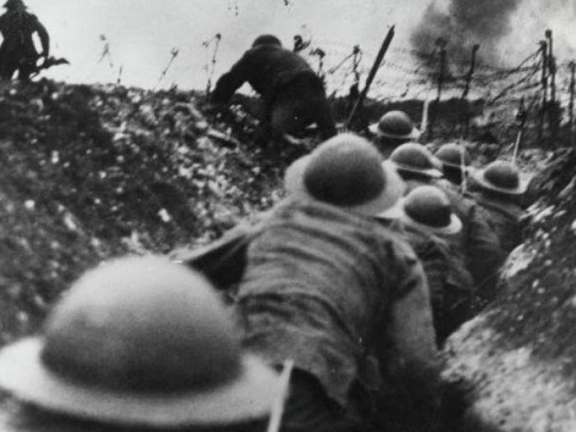
Ο ΘΟΥΚΥΔΙΔΗΣ ΓΙΑ ΤΟΝ ΠΟΛΕΜΟ
«πασα τε ιδέα κατέστη θανάτου, και οιον φιλει εν τω τοιούτω γίγνεσθαι, ουδέν ότι ου ξυνέβη και έτι περαιτέρω. Και γάρ πατήρ παιδα απέκτεινε και από των ιερων απεσπωντο και προς αυτοισ εκτείνοντο, οι δε τινες και περιοικοδομηθέντες εν του Διονύσου τω ιερω απέθανον»

Slide 4
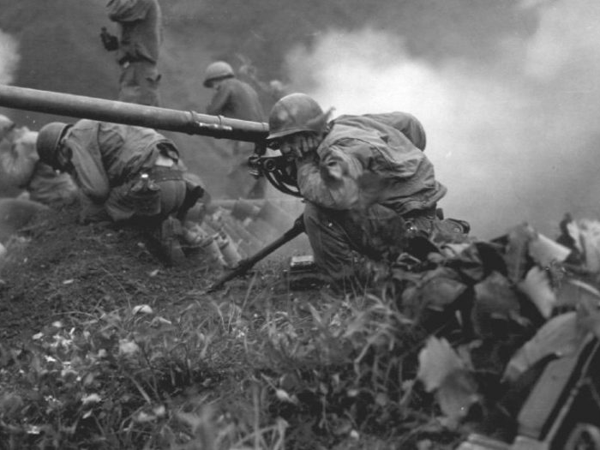
Ο ΘΟΥΚΥΔΙΔΗΣ ΓΙΑ ΤΟΝ ΠΟΛΕΜΟ
«ἕως ἂν ἡ αὐτὴ φύσις ἀνθρώπων ᾖ» : «όσο ή φύση (ο χαρακτήρας) του ανθρώπου μένει η ίδια».

Slide 5
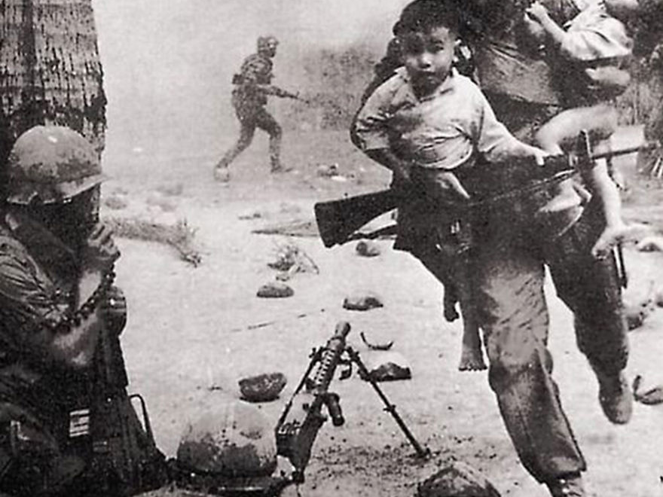
Ο ΘΟΥΚΥΔΙΔΗΣ ΓΙΑ ΤΟΝ ΠΟΛΕΜΟ
«ὁ δὲ πόλεμος βίαιος διδάσκαλος»

